Slide 1

Course19：CAPM模型、APT理论与债券定价分析
上海财经大学
授课人 ：Z哥
Notes:
本节主要介绍《投资学教程》第5-7章
以后的页码不特别强调均指上财《投资学教程》第2版，习题不特别强调均指本书的课后习题

Slide 2
目录
CONTENTS
01
预习内容检测
02
CAPM模型
03
APT理论
04
债券定价分析
05
附录

Slide 3
1
预习内容检测

Slide 4
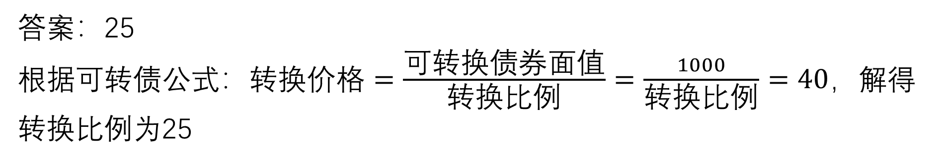
预习内容检测
例题：2015年上财选择题
迅达公司发行可转换债券，面值为1000元，其转换价格为40 元，目前该公司的股价为50元，则每张债券能够转换为股票的股数为（ ）股？
答案：25
$根据可转债公式：转换价格=\frac{可转换债券面值}{转换比例}=\frac{1000}{转换比例}=40$，解得转换比例为25

Slide 5
预习内容检测
例题：2019年上财真题
目前你有以下信息：
（1）6年期零息债券，面值 1000 元，现价格 657.08元；
（2）4年期的零息债券，面值1000元，现价777.32元；
（3）2年期的零息债券，面值 1000 元，现价 892.52 元；
（4）3年期附息债券，面值 1000 元，息票率 8%，现价1050元
（5）1年后的远期利率为6.25%。
假设出于某种原因，你能以934.25 元的价格买卖4年期，票面利率为6%的债券。如果你只能利用上述所列的债券另加 1000 元面值的一年期零息债券，如何操作进行无风险套利？请列出详细思路步骤。

Slide 6
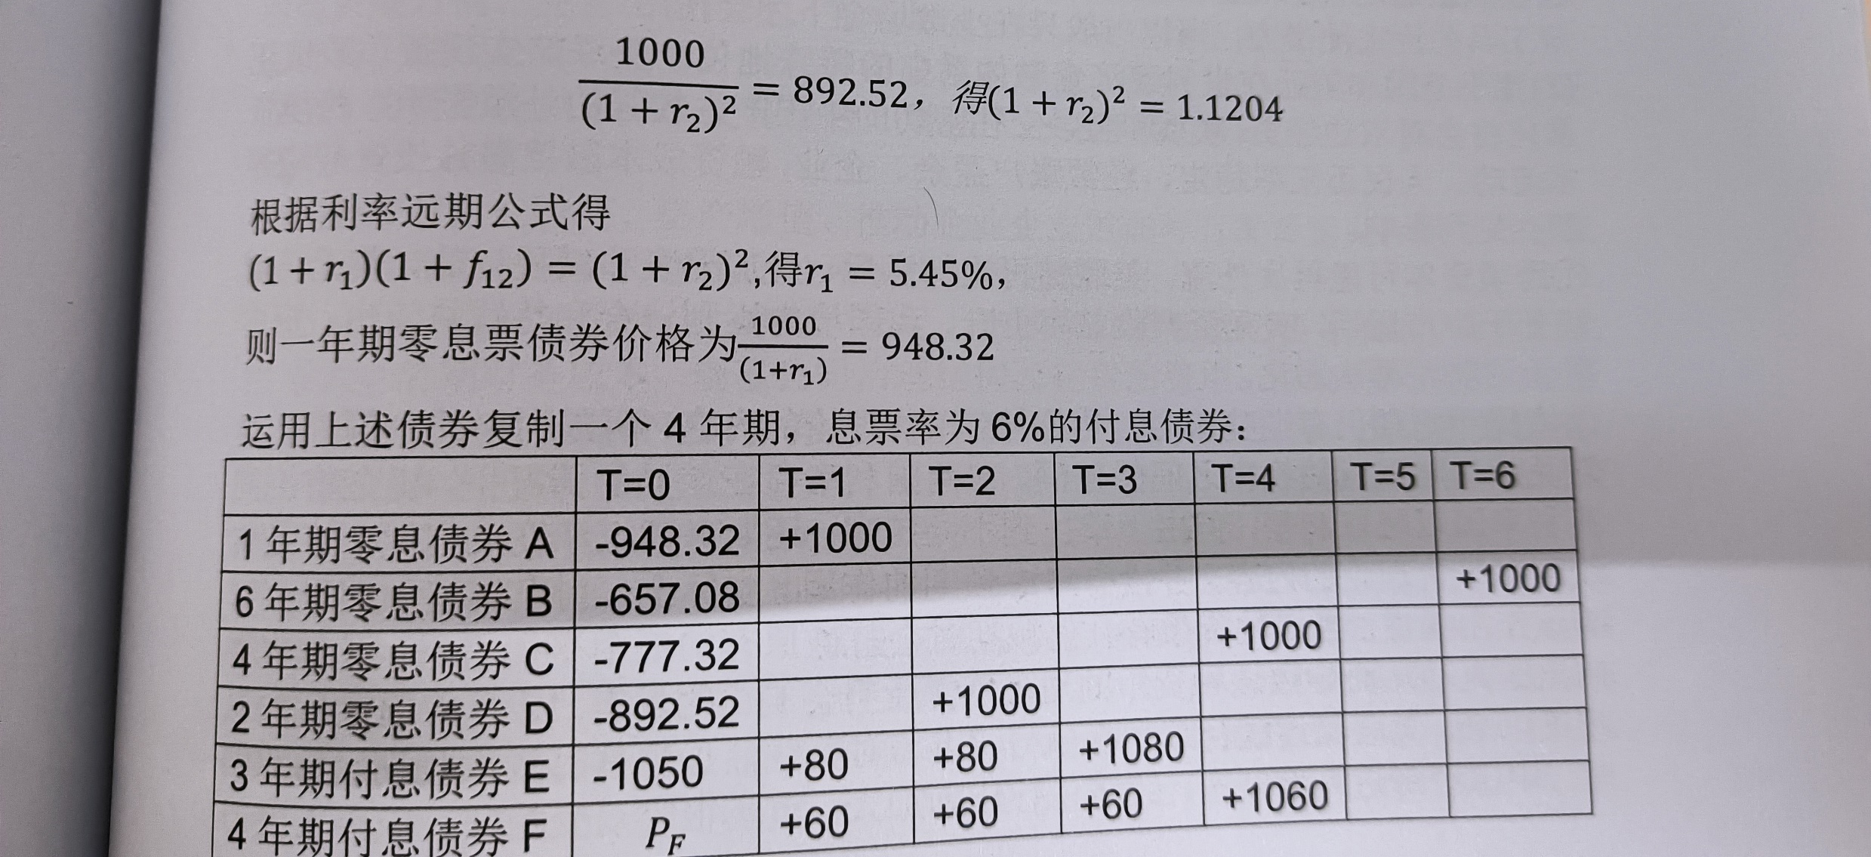
预习内容检测

Slide 7
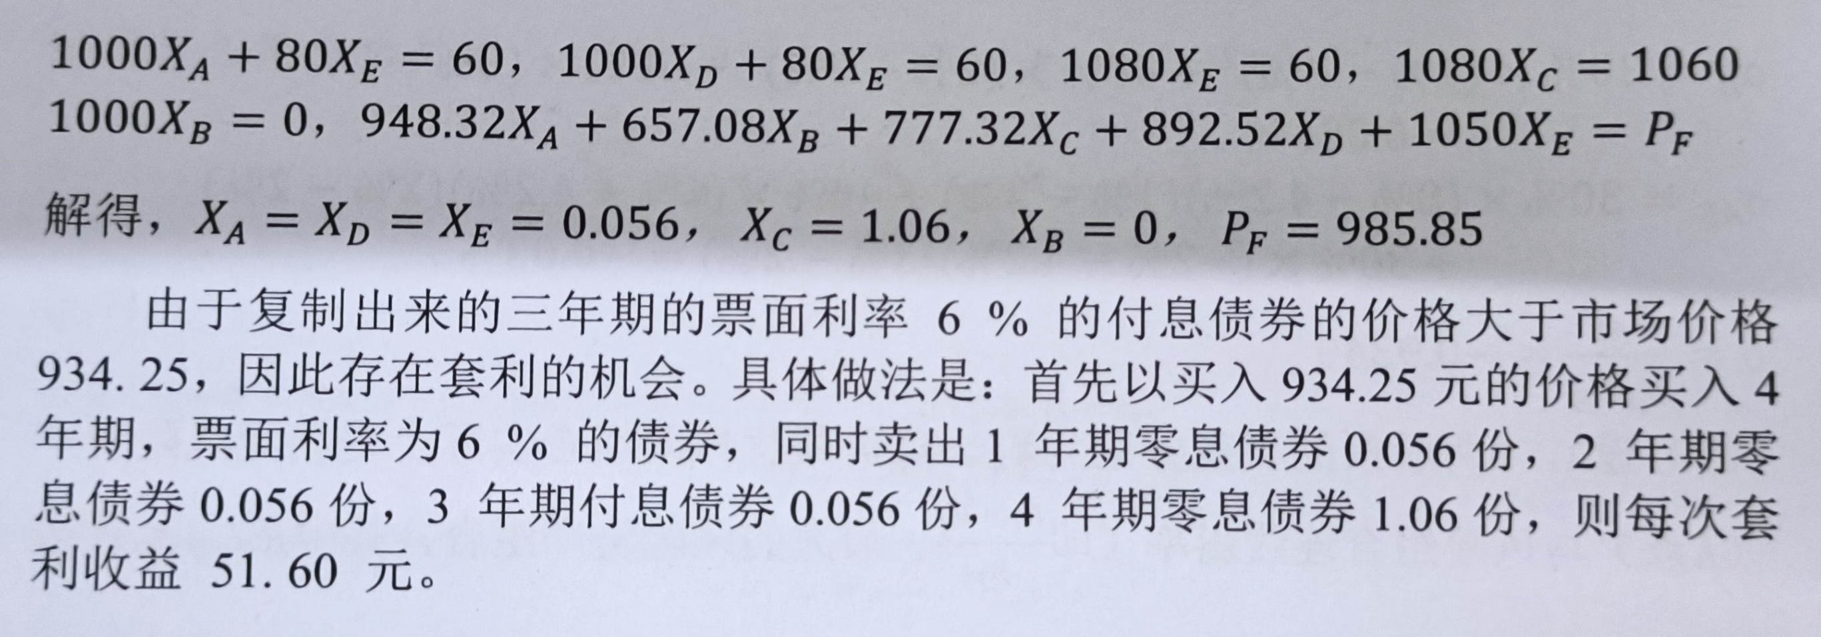
预习内容检测

Slide 8
2
CAPM模型

Slide 9
导论
马科维茨均值方差模型的缺陷：
①没有说明期望收益率与风险之间的关系；
②没有区分风险的类型（系统性风险/非系统性风险）；
威廉·夏普等人共同提出资本资产定价模型（CAPM）

Slide 10
CAPM的假设
CAPM的假设：见课本P88
（1）所有的投资者有相同的投资时期水平，即“单期”；
（2）所有的投资者有完全相同的预期,即齐次预期或称为同质预期；也就是说,他们对证券的未来预期收益、风险及证券间的关联性具有完全相同的预期。
（3）投资者都依据马柯维茨均值方差模型选择证券,即投资者都以期望收益率评价证券组合的收益水平、依据方差(或标准差)评价证券组合的风险水平,并依据马柯维茨均值方差模型选择最优证券组合。
（4）资本市场没有摩擦：所谓“摩擦”,是指市场对资本和信息自由流动的阻碍。因此,该假设意味着：①不考虑交易成本；②不考虑对红利,股息及资本利得的征税;③信息向市场中的每个人自由流动;④任何证券的交易单位都是无限可分的;⑤市场只有一个无风险借贷利率;⑥在借贷和卖空上没有限制。

Slide 11
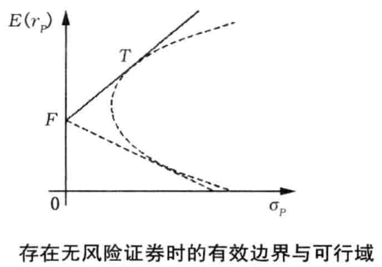
切点组合
切点组合的特征：
（1）T是有效组合中唯一一个不含无风险证券而仅由风险证券构成的组合﹔
（2）有效边界FT上的任意证券组合，均可视为无风险证券F与切点组合T的再组合；
（3）切点证券组合T完全由市场确定，与投资者的偏好无关；
（4）当市场处于均衡状态时,最优风险证券组合T就等于市场组合M。所谓市场组合,是指由风险证券构成,并且其组成证券的投资比例与整个市场上风险证券的相对市值比例一致的证券组合。

Slide 12
分离定理
所有投资者拥有完全相同的有效边界：由于一种证券或组合在均值标准差平面上的位置完全由该证券或组合的期望收益率和标准差所确定,并假定所有投资者对证券的收益、风险及证券间的关联性具有完全相同的预期,因此同一种证券或组合在均值标准差平面上的位置对不同的投资者来说是完全相同的。所有投资者在均值标准差平面上面对完全相同的证券组合可行域,进而面对完全相同的有效边界。也就是说，所有投资者拥有同一个证券组合可行域和有效边界。
分离定理：如果把投资者对自己所选择的最优证券组合的投资分为无风险投资和风险投资两部分的话,那么风险投资部分所形成的证券组合的结构与切点证券组合T的结构完全相同。所不同的仅是不同偏好投资者的风险投资金额(即对切点证券组合的投资资金规模)占全部投资金额的比例不同。

Slide 13
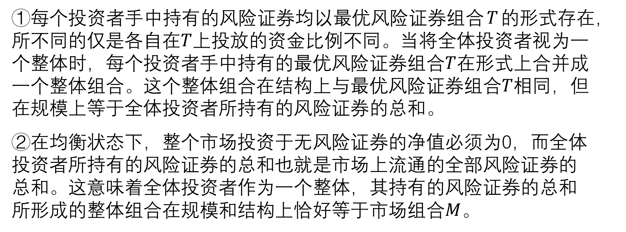
T=M的原因
$在均衡状态下，最优风险组合(切点组合)T等于市场组合M的原因$：★★
①每个投资者手中持有的风险证券均以最优风险证券组合$T$的形式存在，所不同的仅是各自在$T$上投放的资金比例不同。当将全体投资者视为一个整体时，每个投资者手中持有的最优风险证券组合$T$在形式上合并成一个整体组合。这个整体组合在结构上与最优风险证券组合$T$相同，但在规模上等于全体投资者所持有的风险证券的总和。
②在均衡状态下，整个市场投资于无风险证券的净值必须为0，而全体投资者所持有的风险证券的总和也就是市场上流通的全部风险证券的总和。这意味着全体投资者作为一个整体，其持有的风险证券的总和所形成的整体组合在规模和结构上恰好等于市场组合$M$。

Slide 14
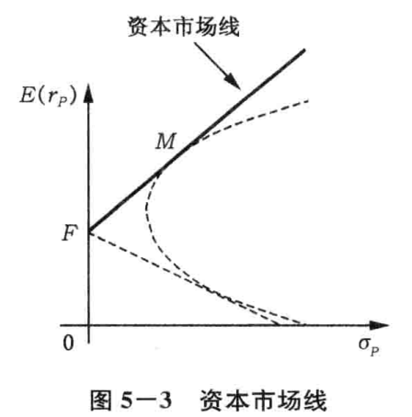
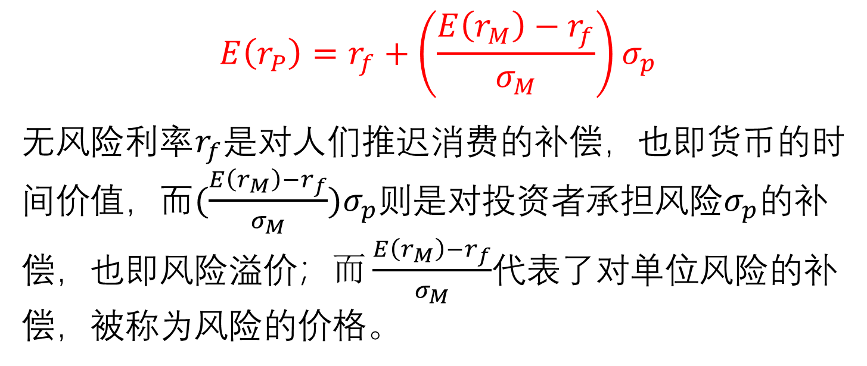
CML
$$E\left(r_{P}\right)=r_{f}+\left(\frac{E\left(r_{M}\right)−r_{f}}{σ_{M}}\right)σ_{p}$$
$无风险利率r_{f}$是对人们推迟消费的补偿，也即货币的时间价值，$而(\frac{E\left(r_{M}\right)−r_{f}}{σ_{M}})σ_{p}$则是对投资者承担风险$σ_{p}$的补偿，也即风险溢价；$而\frac{E\left(r_{M}\right)−r_{f}}{σ_{M}}$代表了对单位风险的补偿，被称为风险的价格。
CML描述的是有效证券组合的期望收益率和总风险之间的关系。

Slide 15
思考
如果人们更加偏好于即期消费，CML将会怎么变化？
如果人们更加厌恶风险，CML将会怎么变化？

Slide 16
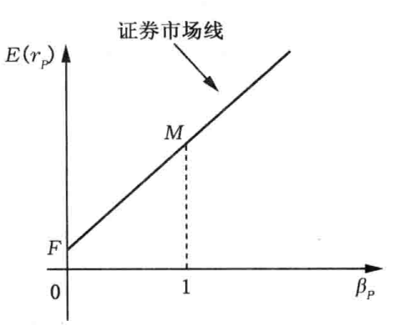
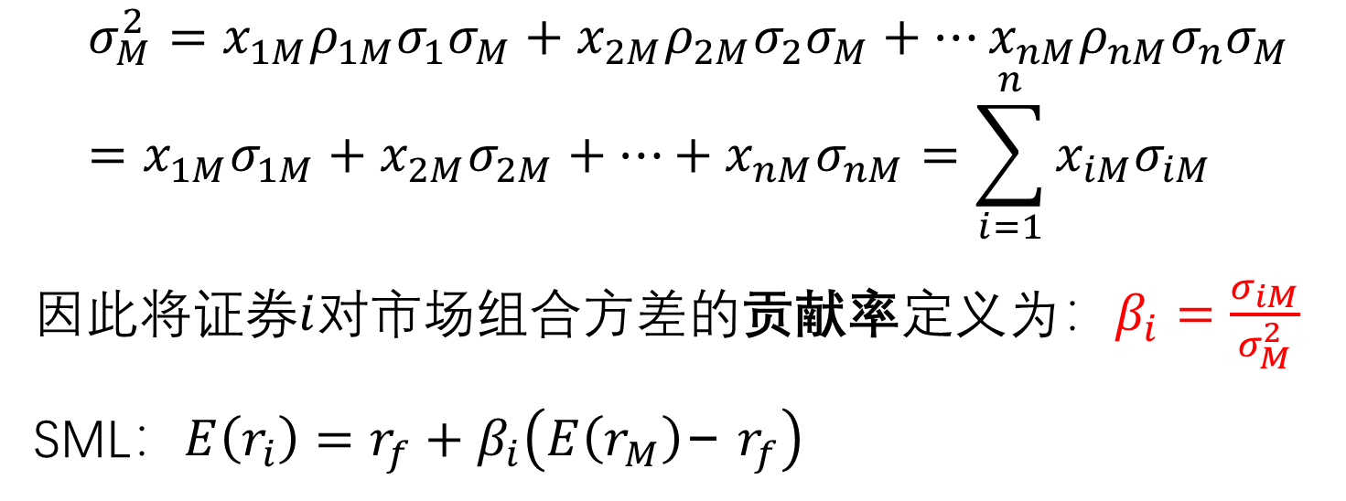
SML
$$σ_{M}^{2}=x_{1M}ρ_{1M}σ_{1}σ_{M}+x_{2M}ρ_{2M}σ_{2}σ_{M}+…x_{nM}ρ_{nM}σ_{n}σ_{M}=x_{1M}σ_{1M}+x_{2M}σ_{2M}+…+x_{nM}σ_{nM}=\sum_{i=1}^{n}{x_{iM}σ_{iM}}$$
因此将证券$i$对市场组合方差的贡献率定义为：$β_{i}=\frac{σ_{iM}}{σ_{M}^{2}}$
SML：$E\left(r_{i}\right)=r_{f}+β_{i}\left(E\left(r_{M}\right)\text{− }r_{f}\right)$
SML描述的是任意证券组合的期望收益率与其系统性风险的关系。

Slide 17
CAPM的拓展
实际中,人们往往不能持有有效证券组合,主要有以下几个原因:
(1)不能无限制地卖空任何证券,或者不能无限制地以卖空收益进行投资;
(2)证券投资收益率不一定服从正态分布,故用马柯维茨均值方差模型求出的有效组合并不一定是真正的有效组合;
(3)在实际交易中,应当考虑交易成本和相关税收以后的净收益最大,而这些费用对不同投资者是不同的,因此他们所面对的是不同的有效边界;
(4)投资者可能拥有不可分的资本资产;
(5)在实际操作时,投资者往往根据自己对某些资产的熟悉程度或投资者的心理态势进行投资,而较少涉足不熟悉的证券等。
注：有税收情况下的CAPM，消费导向CAPM，ICAPM，流动性调整的CAPM等了解，最好稍微了解其中一个以便于论述题举反例。

Slide 18

CAPM用途
CAPM用途：
① CAPM模型是ICAPM 等一系列衍生模型的基础；
②通过CAPM计算出詹森$α$、夏普比率、特雷纳指数等指标：判断证券是低估还是高估，有助于做出投资决策；评价基金经理业绩；
③计算资本成本，确定某种资产的折现率

Slide 19
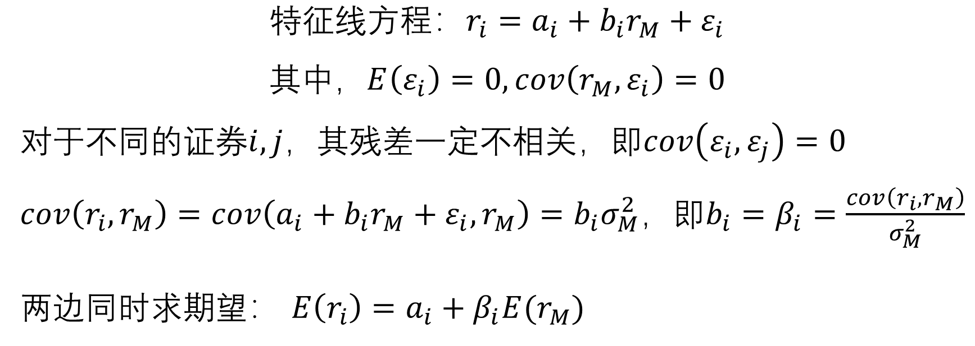
特征线模型
$$特征线方程：r_{i}=a_{i}+b_{i}r_{M}+ε_{i}$$
$$其中，E\left(ε_{i}\right)=0,cov\left(r_{M},ε_{i}\right)=0$$
对于不同的证券$i,j$，其残差一定不相关，即$cov\left(ε_{i},ε_{j}\right)=0$
$cov\left(r_{i},r_{M}\right)=cov\left(a_{i}+b_{i}r_{M}+ε_{i},r_{M}\right)=b_{i}σ_{M}^{2}$，即$b_{i}=β_{i}=\frac{cov\left(r_{i},r_{M}\right)}{σ_{M}^{2}}$
两边同时求期望： $E\left(r_{i}\right)=a_{i}+β_{i}{E(r}_{M})$

Slide 20
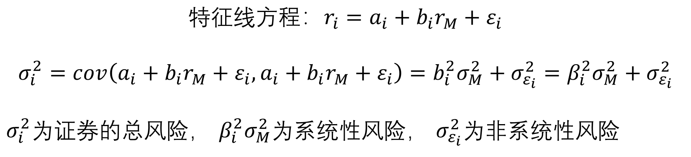
风险的分解
$$特征线方程：r_{i}=a_{i}+b_{i}r_{M}+ε_{i}$$
$$σ_{i}^{2}=cov\left(a_{i}+b_{i}r_{M}+ε_{i},a_{i}+b_{i}r_{M}+ε_{i}\right)=b_{i}^{2}σ_{M}^{2}+σ_{ε_{i}}^{2}=β_{i}^{2}σ_{M}^{2}+σ_{ε_{i}}^{2}$$
$σ_{i}^{2}$为证券的总风险， $β_{i}^{2}σ_{M}^{2}$为系统性风险， $σ_{ε_{i}}^{2}$为非系统性风险

Slide 21
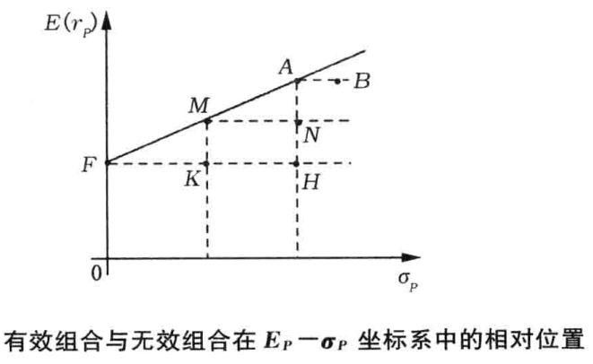
有效、无效组合比较

Slide 22
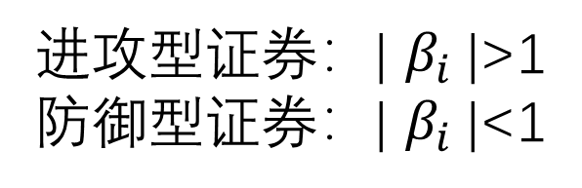
进攻性/防御型证券
进攻型证券：| $β_{i}$|>1
防御型证券：| $β_{i}$|<1
注：本章第3节CAPM的应用与检验了解即可

Slide 23
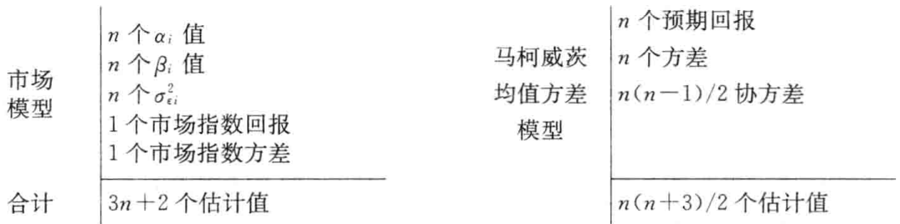

$β$系数的应用
（1）测定可获得期望收益补偿的风险，即系统性风险；
（2）简化马科维茨均值方差模型的计算；
（3）根据市场走势预测选择不同β系数的证券

Slide 24
3
APT理论

Slide 25
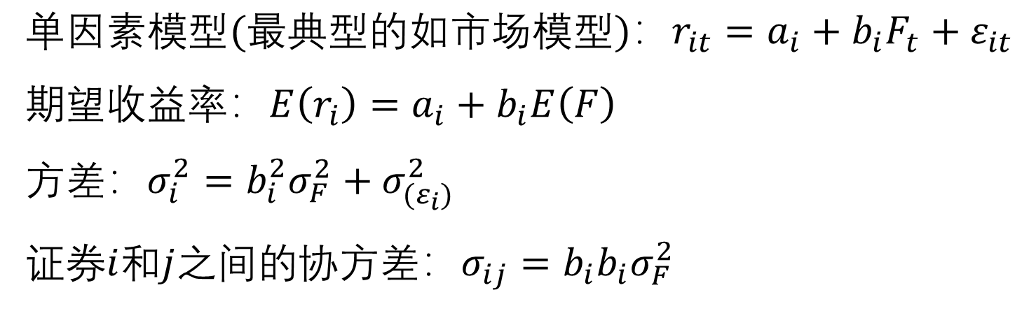
因素模型
$$单因素模型(最典型的如市场模型)：r_{it}=a_{i}+b_{i}F_{t}+ε_{it}$$
期望收益率：$E\left(r_{i}\right)=a_{i}+b_{i}E\left(F\right)$
方差：$σ_{i}^{2}=b_{i}^{2}σ_{F}^{2}+σ_{(ε_{i})}^{2}$
证券$i$和$j$之间的协方差：$σ_{ij}=b_{i}b_{i}σ_{F}^{2}$

Slide 26
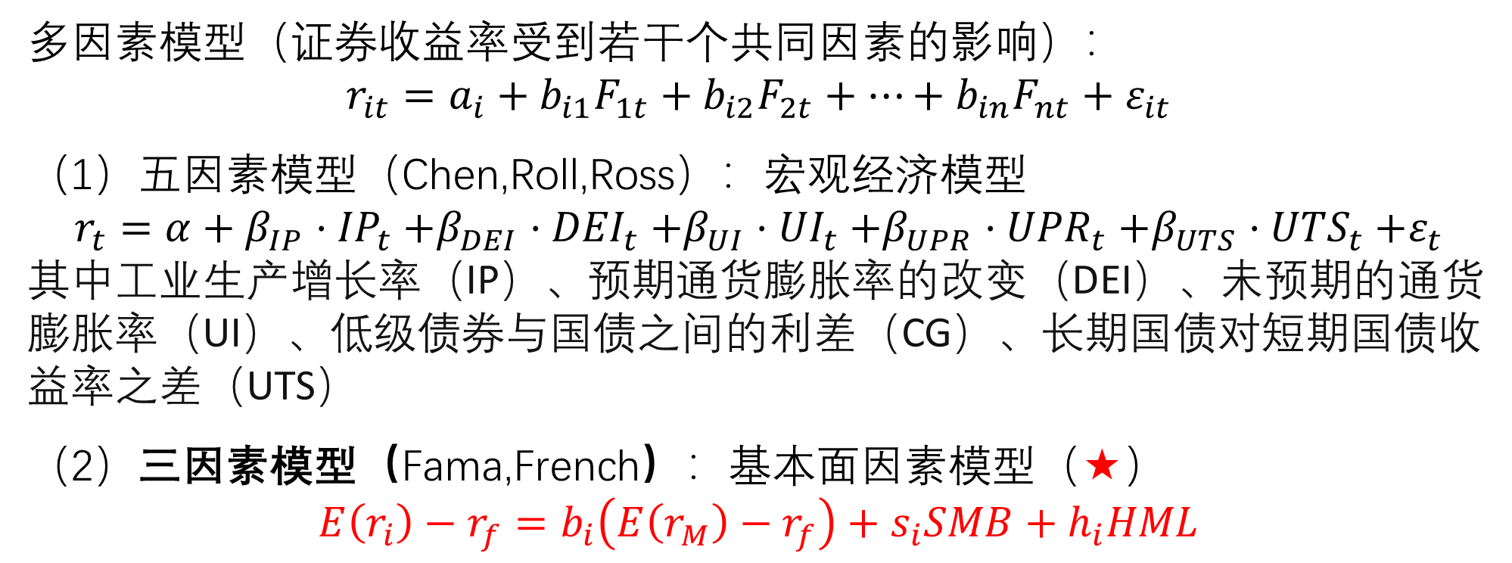
因素模型
多因素模型（证券收益率受到若干个共同因素的影响）：
$$r_{it}=a_{i}+b_{i1}F_{1t}+b_{i2}F_{2t}+…+b_{in}F_{nt}+ε_{it}$$
（1）五因素模型（Chen,Roll,Ross）：宏观经济模型
$$r_{t}=α+β_{IP}{·IP}_{t}+β_{DEI}{·DEI}_{t}+β_{UI}{·UI}_{t}+β_{UPR}{·UPR}_{t}+β_{UTS}{·UTS}_{t}+ε_{t}$$
其中工业生产增长率（IP）、预期通货膨胀率的改变（DEI）、未预期的通货膨胀率（UI）、低级债券与国债之间的利差（CG）、长期国债对短期国债收益率之差（UTS）
（2）三因素模型（Fama,French）：基本面因素模型（★）
$$E\left(r_{i}\right)−r_{f}=b_{i}\left(E\left(r_{M}\right)−r_{f}\right)+s_{i}SMB+h_{i}HML$$

Slide 27
APT
APT理论：由Ross(罗斯)提出。
基本假设：
（1）资产回报率服从因素模型；
（2）市场处于竞争均衡状态；
（3）投资者喜欢更多的财富而不是更少的财富。

Slide 28
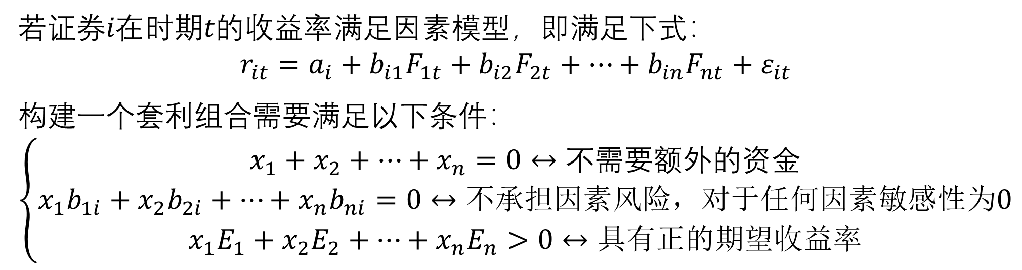
构建套利组合
$若证券i在时期t的收益率满足因素模型$，$即满足下式：$
$$r_{it}=a_{i}+b_{i1}F_{1t}+b_{i2}F_{2t}+…+b_{in}F_{nt}+ε_{it}$$
构建一个套利组合需要满足以下条件：
$$\left\{\begin{aligned}x_{1}+x_{2}+…+x_{n}=0↔不需要额外的资金 \\ x_{1}b_{1i}+x_{2}b_{2i}+…+x_{n}b_{ni}=0↔不承担因素风险，对于任何因素敏感性为0 \\ x_{1}E_{1}+x_{2}E_{2}+…+x_{n}E_{n}>0↔具有正的期望收益率\end{aligned}\right.$$
注：P118-119的APT方程的矩阵形式不需要掌握

Slide 29
4
债券定价分析

Slide 30
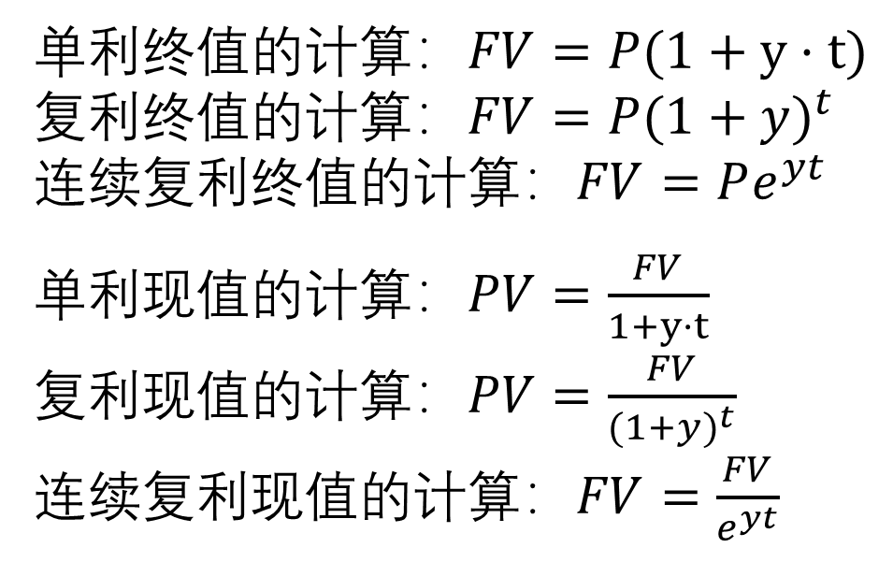
终值/现值
单利终值的计算：$FV=P(1+y·t)$
复利终值的计算：$FV=P{(1+y)}^{t}$
连续复利终值的计算：$FV=Pe^{yt}$
单利现值的计算：$PV=\frac{FV}{1+y·t}$
复利现值的计算：$PV=\frac{FV}{{(1+y)}^{t}}$
连续复利现值的计算：$FV=\frac{FV}{e^{yt}}$

Slide 31
债券定价
本节内容在《公司理财》CH4-5中已经提及，不再赘述。

Slide 32
债券定价定理
第一，债券呈现平价、溢价或折价，取决于票面利率和到期收益率的大小。如果一种债券的票面利率和到期收益率相等，则债券的价格将等于票面金额,即平价。同理，如果一种债券的票面利率高于到期收益率,则债券的价格将高于票面金额，即溢价；如果一种债券的票面利率低于到期收益率,则债券的价格将低于票面金额，即折价。
第二，债券的价格与到期收益率负相关。
第三，随着到期日临近，债券的价格会日益接近票面金额。
第四，债券折价（或溢价）的速度会随着到期日临近而逐渐增加。
第五，债券到期收益率下降使其价格上涨的幅度，高于收益率同幅度上升使其价格下跌的幅度。（由于债券价格凸性）
第六，债券的票面利率越低，债券的价格对市场利率的变化就越敏感。

Slide 33
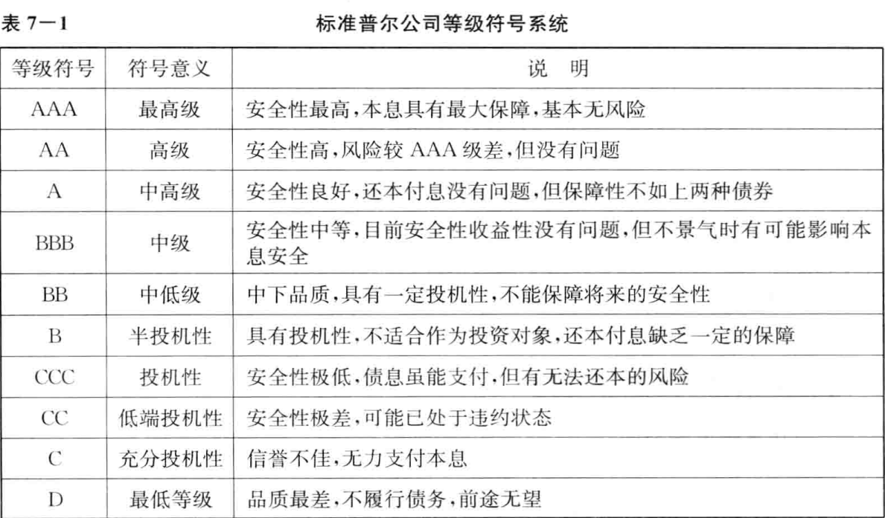
债券评级

Slide 34
债券评级
类型 | 穆迪 | 标普
投资级债券 | Aaa | AAA
 | Aa | AA
 | A | A
 | Baa | BBB
投机级债券/高收益债券/垃圾债券 | Ba | BB
 | B | B
 | Caa | CCC
 | Ca | CC
 | C | C,D

Slide 35
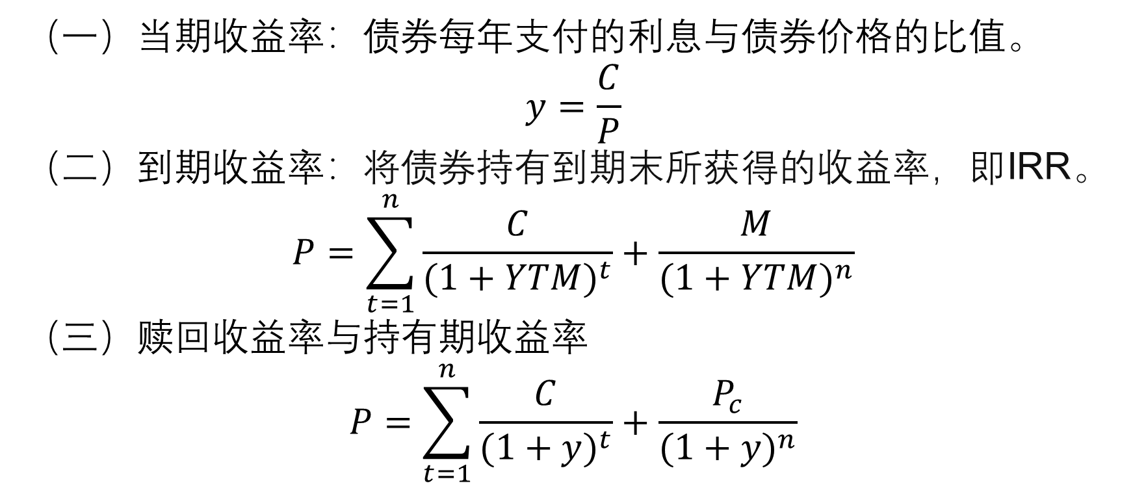
区分不同的收益率
（一）当期收益率：债券每年支付的利息与债券价格的比值。
$$y=\frac{C}{P}$$
（二）到期收益率：将债券持有到期末所获得的收益率，即IRR。
$$P=\sum_{t=1}^{n}{\frac{C}{{(1+YTM)}^{t}}+\frac{M}{{(1+YTM)}^{n}}}$$
（三）赎回收益率与持有期收益率
$$P=\sum_{t=1}^{n}{\frac{C}{{(1+y)}^{t}}+\frac{P_{c}}{{(1+y)}^{n}}}$$

Slide 36
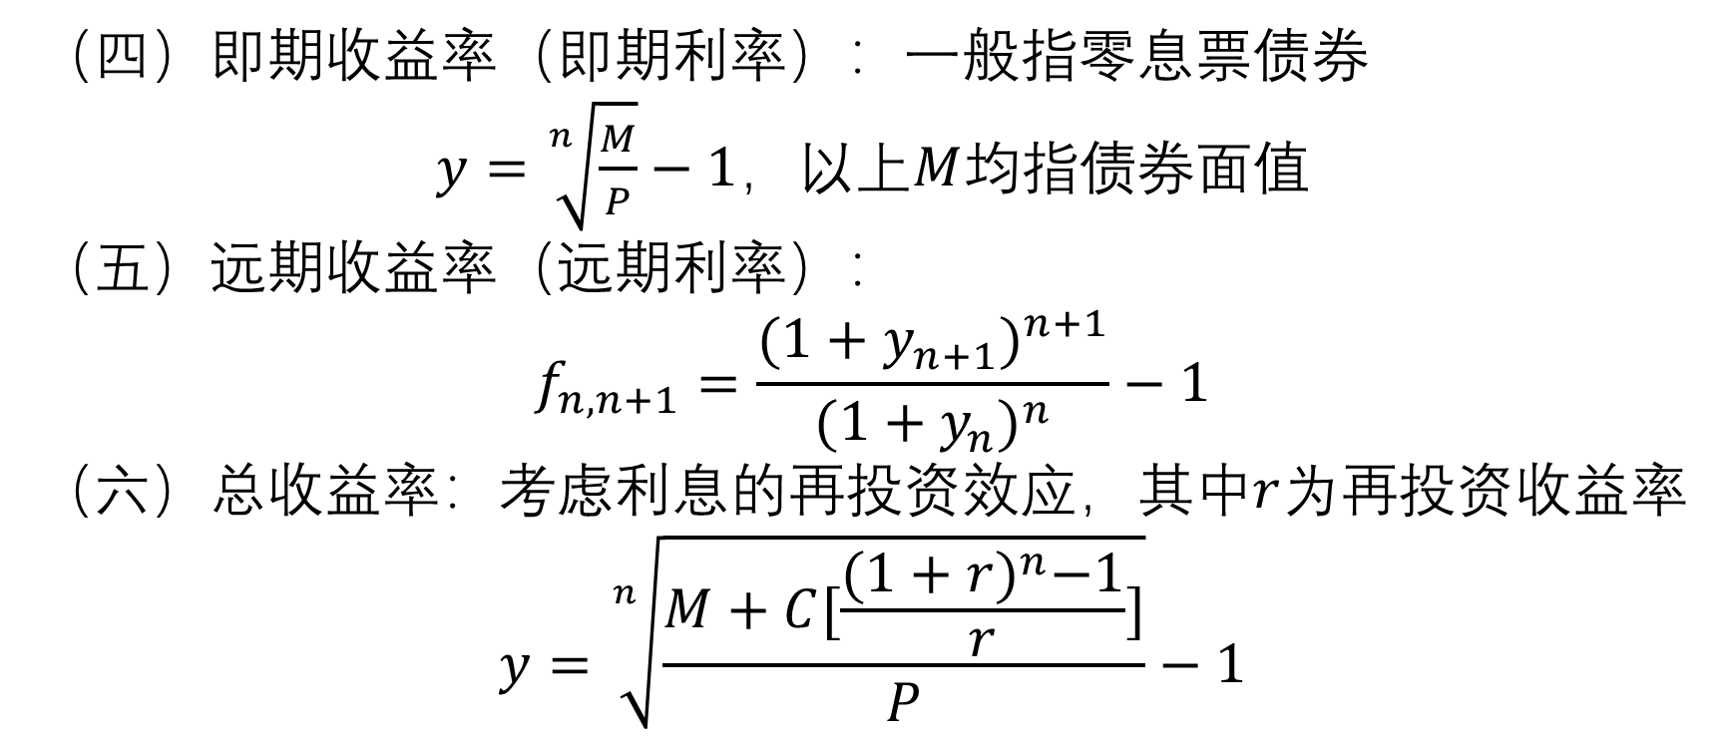
区分不同的收益率
（四）即期收益率（即期利率）：一般指零息票债券
$y=\sqrt[n]{\frac{M}{P}}−1$，以上$M$均指债券面值
（五）远期收益率（远期利率）：
$$f_{n,n+1}=\frac{{(1+y_{n+1})}^{n+1}}{{(1+y_{n})}^{n}}−1$$
（六）总收益率：考虑利息的再投资效应，其中$r$为再投资收益率
$$y=\sqrt[n]{\frac{M+C[\frac{{(1+r)}^{n}−1}{r}]}{P}}−1$$

Slide 37
风险的种类
利率(市场)风险
通货膨胀风险
信用风险
再投资风险
风险是指投资收益的不确定性。
风险
提前赎回风险
收益率曲线风险
流动性风险
汇率风险

Slide 38
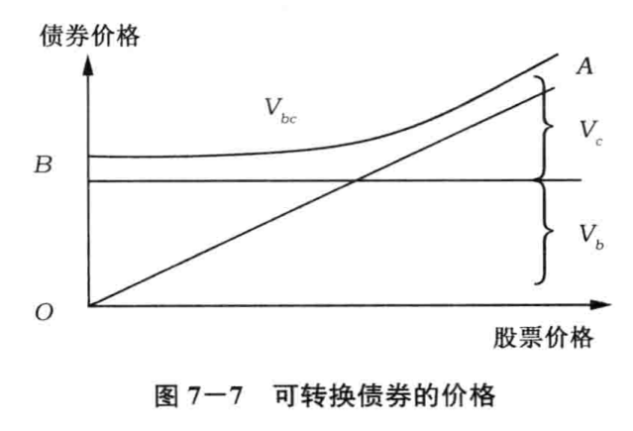

可转债
$$转换价格=\frac{可转换债券面值}{转换比例}$$
$转换价值=$标的(如股票)的市场价格×转换比例
可转债的价值$V=\sum_{t=1}^{n}{\frac{C}{{(1+y)}^{t}}+\frac{{E(V}_{c})}{{(1+y)}^{n}}} ,$ 其中$V_{c}$为可转债的转换价值

Slide 39
5
附录

Slide 40
附录：ICAPM
ICAPM（Intertemporol CAPM） ：
跨期资本资产定价模型（Intertemporal Capital Asset Pricing Model 或 Intertemporal CAPM，简称ICAPM），也称瞬时资本资产定价模型。 CAPM 模型的假设之一：投资者只考虑单一投资期内的效用最大化。 传统 CAPM 中的一个关键假设是投资者只考虑单一投资期，很显然这是一个不现实的假设。为了放松这一假设，把 CAPM 模型扩展到动态环境中，默顿构建了一个连续时间的投资组合与资产定价的理论框架，提出了一个跨期 CAPM （ICAPM）。 在 ICAPM 中，即使β值为零的资产，即与市场组合不相关的资产，其收益率也可能高于无风险利率，因为还需补偿状态变量的不利变动风险暴露。
博迪《投资学》9.2.5节多期模型与对冲组合P227-228
罗伯特・默顿通过使用连续时间模型将资本资产定价模型进行了拓展，给金融经济学带来一场革命。虽然他（诺贝尔奖获得者）对期权定价理论和金融工程（和费雪・布莱克、迈伦・斯科尔斯）的贡献对投资业有着更大的影响，但他对资产组合理论的贡献对于我们理解风险-收益关系也同等重要。

Slide 41
附录：ICAPM
在他的基本模型中，默顿提出投资者短视这一假说，他假设所有个体都在优化自己的生命周期消费和投资计划，并且他们不断地根据自己的财富水平和退休年龄不断地调整自己的消费/投资决策。当资产组合收益的不确定性是唯一的风险来源并且投资机会保持不变时，也就是说，市场组合或单个证券的期望收益分布不变时，默顿所谓的跨期资本资产定价模型（ICAPM）与单期模型预测的期望收益-贝塔关系相同。
但是把额外的风险来源考虑进来时，情形发生了变化。这些额外的风险分为两大类：一类是关于描述投资机会的参数发生变化，如未来无风险利率、期望收益率或市场投资组合风险。例如，实际利率会随时间变化而变化。如果实际利率在未来一个时期下降，那么他的财富水平现在只能支撑一个低的实际消费水平。未来的消费计划，比如退休支出，可能会陷入窘境。根据一些证券的收益率随无风险利率变化而变化的程度，投资者将会选择资产组合来规避风险，从而会抬高这些具有对冲功能的资产价格（并降低收益率）。当其他参数值（本例中的无风险利率）发生不利方向变化时，如果投资者能找到更高收益的资产，他将会牺牲一些自己原计划的期望收益。

Slide 42
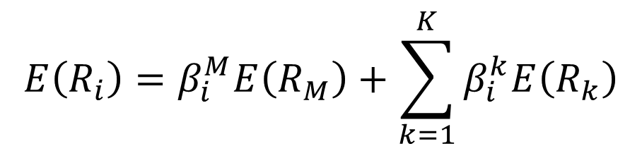
附录：ICAPM
另一类风险的来源是可以用财富购买的消费品价格。来看一下通货膨胀风险的例子。除了名义财富的期望水平和波动性外，投资者必须关注在生活上的花费——这点钱能买到什么。因此，通货膨胀风险是一项市场上重要的风险来源，投资者可能愿意牺牲一些期望收益来购买证券，当生活费用增加时，证券的收益率会更高。这样，可以防止这种通货膨胀风险的证券需求会影响到资产组合的选择及其期望收益。我们可以通过此结论进一步得出，对冲需求可能来自消费者支出的子行业，比如投资者可能竞相购买能源公司股票价格来规避能源价格的不确定性。这是许多资产规避额外市场风险的特征。
一般来说，假设定义K为额外市场风险，并找到与K相关的对冲风险资产组合。因此，默顿的跨期资本资产定价模型期望收益-贝塔关系等式将产生多指数形式的证券市场线： （注：博迪书中大写的R代表超额收益，即扣除过无风险收益）
$$E\left(R_{i}\right)=β_{i}^{M}E\left(R_{M}\right)+\sum_{k=1}^{K}{β_{i}^{k}E\left(R_{k}\right)}$$

Slide 43
End！
上海财经大学

